Slide 1

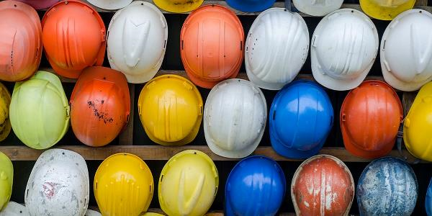
‘Veilig Gedrag’
Notes:
Introductiesheet: Iedereen welkom heten bij toolboxmeeting.
Zo nodig voorstellen en de duur van de bijeenkomst aangeven (ca. 30 minuten).
Het onderwerp van de toolboxmeeting is Veilig gedrag
Om de slides toe te lichten is het advies om het Advies Veilig gedrag te lezen.

Slide 2
Aandacht nodig?
Inspectie SZW jaarplan 2020
  Dodelijke ongevallen per jaar; 2019-18 en 2020-13
  Per jaar overlijden 4.100 mensen ten gevolge van beroepsziekten
  3.000 mensen uit deze groep overlijden als gevolg van blootstelling aan gevaarlijke stoffen
Volksgezondheidenzorg.info
  2.000 mensen overlijden aan beroepslongziekten (2017) als gevolg van blootstelling aan stoffen op het werk
Inspectie SZW, jaarplan 2020, blz. 27
Notes:
Toelichting op de noodzaak van deze toolbox.
Veel ongelukken die ernstig zijn!
Nog meer ongelukken die minder ernstig zijn, maar wel letsel geven.

Slide 3
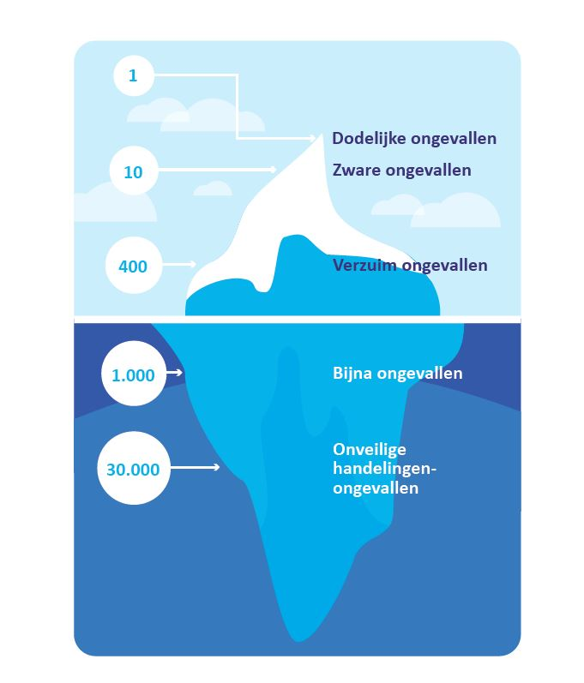
Wat heeft aandacht nodig?
Notes:
Het veelvoud aan onveilige handelingen die ook niet mogen plaatsvinden!
Vraag aan de deelnemers (max. 2 voorbeelden):
Zijn er dit jaar (onlangs nog) bijna ongevallen geweest?
Zo ja?
Soort Werkzaamheid.
Hoeveel medewerkers er bij betrokken
Voorgeschreven PBM
Gebruik hulpmiddel.
Wat gebeurde er in die situatie?
Wat is er gedaan om dit te voorkomen?
Is er een melding van gemaakt?
Etc.

Slide 4
Welke aandacht is al aanwezig?
In bouwend NL is al veel aandacht voor veilig werken:
  Beleid
  Protocollen
  Richtlijnen
  Voorlichting en training
Dus men weet hoe het moet
We zijn er ons van bewust!
Dat werkt in veel gevallen ook goed

Slide 5
Wat is er nog meer nodig?
We sturen al op bewust gedrag;
Dat is nog niet goed genoeg;
Voor 95% bestaat ons handelen uit onbewust gedrag en 5% uit bewust gedrag.

Slide 6
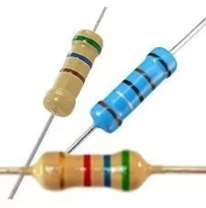
Onveilig gedrag en onbewust gedrag
Er is weerstand aanwezig om veilig gedrag te tonen in onderstaande situaties:
  Uitzondering op de regel
  Routines
  Sociale omgeving
  Opgelegde verandering
  Fysieke werkomgeving
  Inschatten risico’s
Notes:
Toelichting op de opsomming is te vinden op pagina 4 en 5 thema Veilig Gedrag

Slide 7
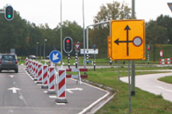
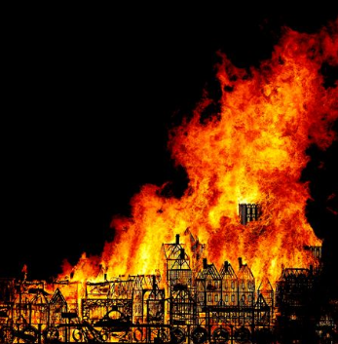
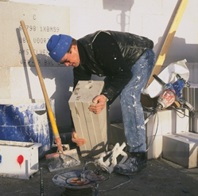
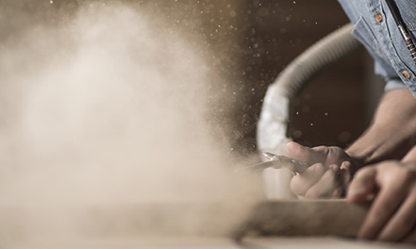
Inschatten van risico’s
Zijn de gevolgen positief of negatief?
Zijn de effecten direct of toekomstig?
Zijn de gevolgen zeker of onzeker?
Notes:
Het inschatten van de risico’s heeft ook te maken met het (onbewust) calculerend gedrag van mensen. Mensen schatten zelf (onbewust) in wat de consequenties zijn van hun gedrag. Dat doen ze door deze drie vragen te beantwoorden:
Zijn de gevolgen positief of negatief?
Zijn de effecten direct of toekomstig?
Zijn de gevolgen zeker of onzeker?
De afweging van de medewerker is of de risico’s aanvaardbaar zijn op het moment van het te vertonen gedrag.
Het blijkt dat een medewerker een risico niet accepteert als hij zeker weet dat de gevolgen direct zijn en daarnaast negatief is. Bij een uitslaande brand in het bedrijfspand gaat hij niet het gebouw binnen. Gevolgen zijn direct, negatief en zeker, namelijk brandwonden, longklachten door rook, of zelfs overlijden.
Een medewerker aanvaard het risico wel als de gevolgen voor hem onzeker zijn, niet direct en niet negatief zijn. Voorbeelden hiervan zijn blootstelling aan gevaarlijke stoffen zoals kwartstof, oplosmiddelen, lawaai maar ook zwaar fysiek werk. De effecten zijn pas na jaren merkbaar en de statistieken laten zien dat het meer zeker dan onzeker is en negatief is.
Onveilig gedrag komt met name voor bij situaties waarbij de gevolgen niet direct negatief zijn en in de toekomst gelegen zijn.
Welk zijn dat? Vraag voor de groep

Slide 8
Oplossing
Stuur ook op onbewust gedrag;
Geef medewerkers ‘eigen regie; Laat medewerkers zelf vertellen hoe ze veilig kunnen werken;
Sturen op consequenties; wat zijn de resultaten van gedrag. Wordt er beloont of gestraft?
Notes:
Maak juist gebruik van de punten die ook voor weerstand voor veilig gedrag zorgen

Slide 9
Sturen op onbewust gedrag
Sociale omgeving
  Kopieergedrag:
    Zet medewerkers in die het al goed doen om als ambassadeur van het veilige werk te functioneren
    Laat het goede voorbeeld zien als directie en leidinggevenden
Routines
  Efficiënt en past goed in het (eigen) proces
  Medewerkers zelf de routine laten veranderen
    ’What’s in there for me? (intrinsieke motivatie)

Slide 10
Sturen op eigen regie en eigenaarschap
Erken de weerstand bij medewerkers; het is lastig om een nieuwe werkvorm aan te leren;
Betrek de medewerkers actief over het uitvoeren van (de nieuwe of aangepaste) handelingen;
Toon (of laat) nut maar ook noodzaak (aantonen).

Slide 11
Sturen op consequenties
Feedback
  De directie en leidinggevenden hebben hierin een belangrijke rol;
  Door middel van complimenteren
  In het kader van leren.
  Beleid en procedure
Inschatten Risico’s
  Spijtoptanten.

Slide 12
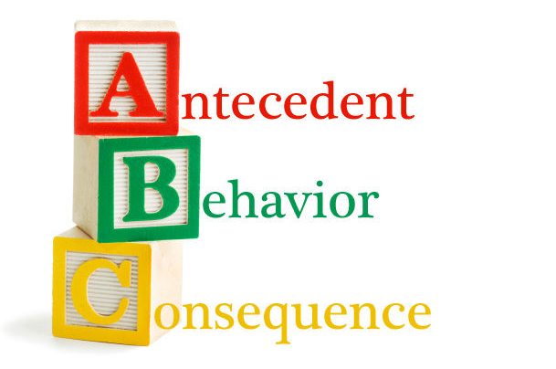
Beïnvloeden we gedrag; gebruik de consequenties
Notes:
Bijlage 1: Feedback
Om vanaf deze slide het ABC-model toe te lichten is het advies om het thema blad ‘Veilig gedrag’ te lezen.
Dat geldt voor de slides 9-12

Slide 13
Antecedenten
Gedrag/Behavior)
Consequenties
Prikkels waarmee we gedrag vooraf hopen te beïnvloeden; regels, procesbeschrijving, werkafspraken, planning etc.
Wat er volgt na het vertonen van het (gewenste ) gedrag; belonen, negeren, boetes, straffen
Het (gewenste) gedrag zelf
De gevolgen van huidige of vroeger gedrag hebben de grootse invloed op ons toekomstig gedrag

Slide 14
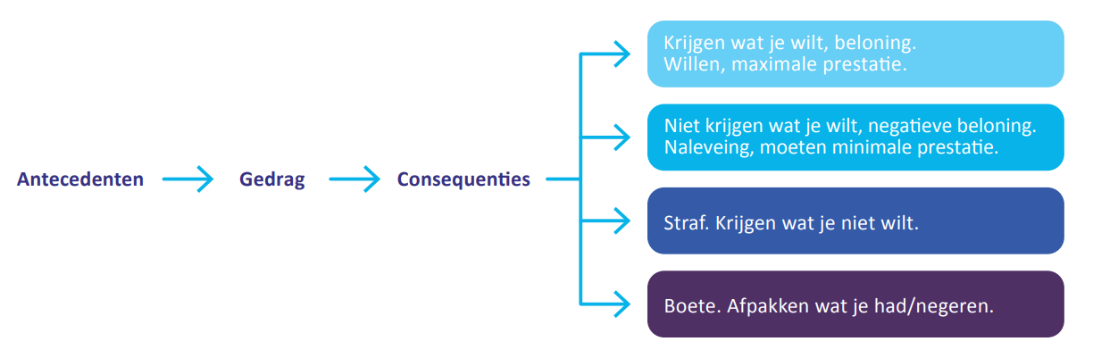


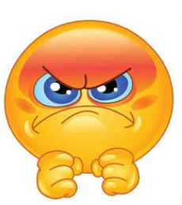

Notes:
Bijlage 1 van Thema Veilig Gedrag; Feedback op (on)veilig gedrag.
In meer dan 80% van de gevallen wordt ingezet op antecedenten om gewenst gedrag te krijgen.
Het heeft 80% meer effect om op consequenties in te zetten.
Het is 80% effectiever om te belonen dan te bestraffen

Slide 15
Effecten beïnvloeden van gedrag
Aanpakken van de consequenties is 80% effectiever is dan het aanpakken van antecedenten;
Binnen consequenties zijn beloningen weer 80% effectiever dan straffen.
Notes:
Bijlage 1 van Thema Veilig Werk; Feedback op (on)veilig gedrag.

Slide 16
Hoe doe je dat? Stimuleren op veilig gedrag
Belonen door compliment
  Bekrachtigen voorbeeldgedrag
Constructieve feedback (aanspreken)
  Vragen om uitleg/verklaring?
    Wat zeg je; wat of waarom
    Hoe zeg je het; de toon
  Plaatsen van een opmerking
Melding maken
Registreren
Inrichten werkplaats (nudging)
Notes:
Bijlage 1 van Thema Veilig Werk; Feedback op (on)veilig gedrag.

Slide 17
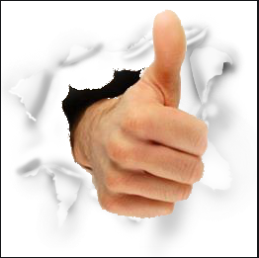
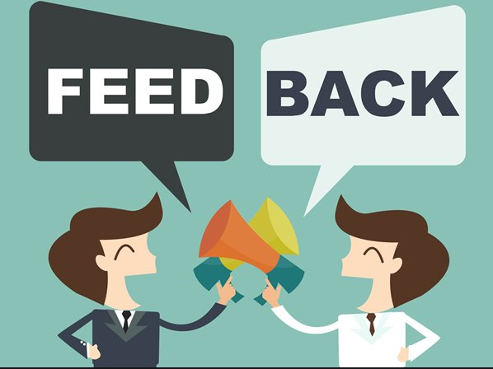
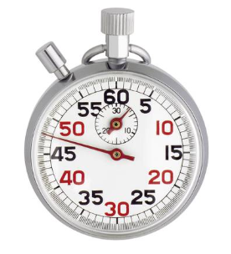
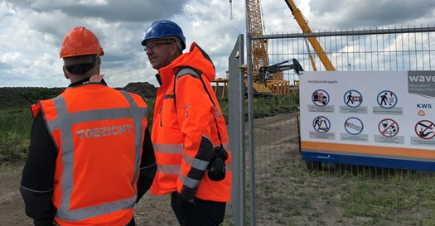

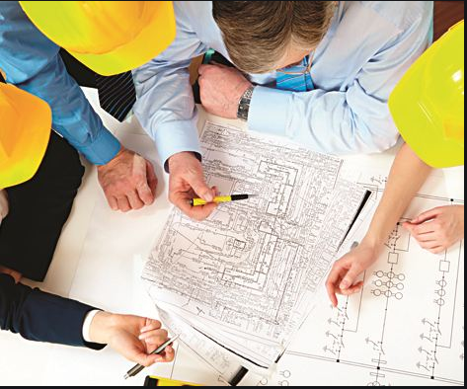
Wanneer of constructieve
Direct of op een later moment
Individueel In de groep In werkoverleg
Notes:
Bijlage 1 van Thema Veilig gedrag; Feedback op (on)veilig gedrag.
Complimenten werken het beste als het direct gebeurd.
Het heeft effect als anderen dat ook zien (voorbeeldgedrag wordt beloond)
Werksituaties die zich hebben voorgedaan bespreken in de Daily Stand Up.
Ook weer voorbeeldgedrag in werkoverleggen belonen door complimenten
Evalueren van veilig gedrag en winst hierin bespreken in teamoverleg
Bij constructieve feedback is het belangrijk eerst te achterhalen waarom geobserveerde gedrag werd getoond.
Was het gedrag goed in die specifieke situatie of niet;
Wat is de reden van het ongewenst gedrag? Waar zit de weerstand.

Slide 18

1. Wat en hoe zou jij dit doen?
Uiteraard geldt er een rookverbod op het bedrijfsterrein. Toch staat er een groepje medewerkers te roken bij de opslag van gevaarlijke stoffen bij de uitgang het magazijn. Dit gebeurt vaker. Je loopt voorbij op het moment dat de eerste medewerker zijn sigaret wil gaan aansteken.
Notes:
Nodig deelnemers uit om een soort ‘Rollenspel te doen op basis van deze voorbeelden.
Je kan ook eigen voorbeelden zoals genoemd in slide 3

Slide 19
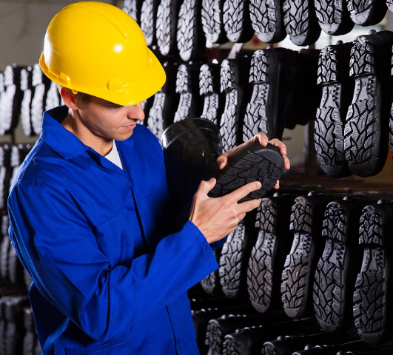
2. Wat en hoe zou jij dit doen?
Je bent aan het werk op de bouwplaats. Vanuit je ooghoek zie je dat een leidinggevende met een externe adviseur zonder helm en veiligheidsschoenen over de bouwplaats loopt. Tot je verbazing is dit al de 2e keer deze week.

Slide 20
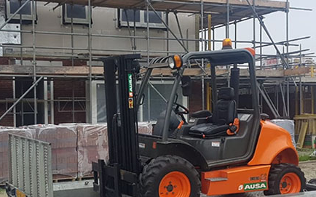
3. Wat en hoe zou jij dit doen?
Het is erg druk. Het werk met de heftruck moet gedaan worden. Een collega die geen certificaat heeft gaat dit wel doen, nadat hij met aan andere collega daarover gesproken heeft. Best handig en het werk wordt toch gedaan.

Slide 21
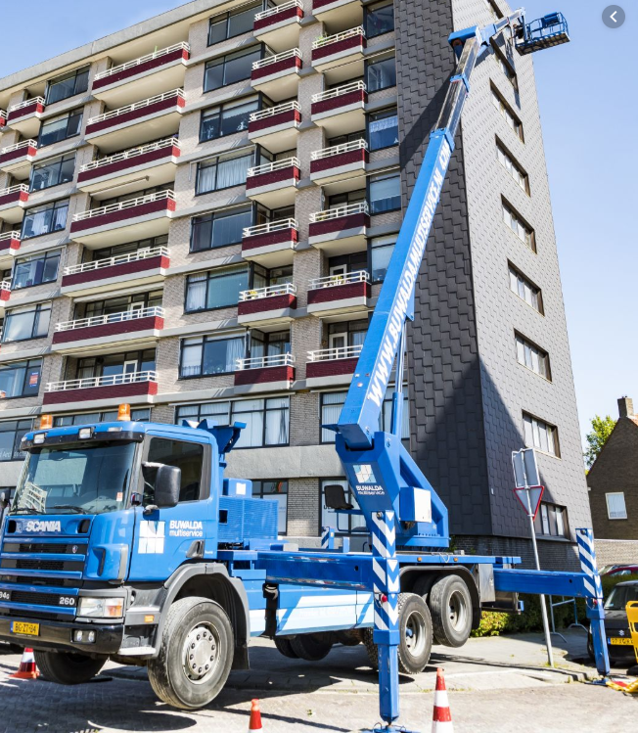
4. Wat en hoe zou jij dit doen?
Je bent aan het werk op de bouwplaats. Werknemers van een onderaannemer zijn gevelbeplating aan het hijsen met een hoogwerker. De gevelplaat worden gemonteerd door een werknemer die onder de hoogwerker staat.

Slide 22
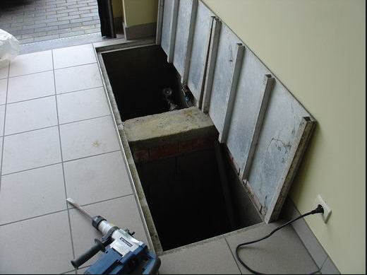
5. Wat en hoe zou jij dit doen?
Het valt je niet direct op, maar er ligt een verlengsnoer over de vloer en de deksel van de kruipruimte staat open. Je collega is aan het werk in de kruipruimte ver weg van het luik. Je ziet de kabelhaspel in het natte zand liggen.

Slide 23
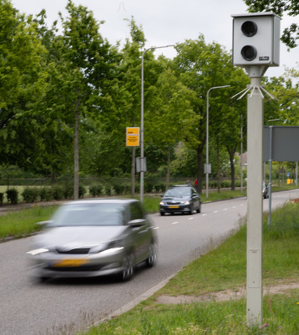
Beïnvloeden gedrag
Ik zie een flitspaal (prikkel voor gedrag)
Ik rem af (gedrag)
Ik krijg geen boete (consequentie: gedrag loont)
Géén consequenties dan loont hard doorrijden:
    remmen niet nodig;
    voet niet van gaspedaal;
    weer snelheid maken niet nodig;
    geen extra benzinekosten;
    sneller op je bestemming.
Ervaring: niet nodig om rekening met flitspaal te houden.
Heeft het plaatsen van meer flitspalen zin?
Notes:
Boeten of belonen: Wat heeft nu meer resultaat.
De volgende 4 slides gaan over beboeten in het verkeer met wel of geen positieve consequentie en juist belonen in het verkeer om dezelfde situatie
Waarom passen we dat niet in meer situaties toe?

Slide 24
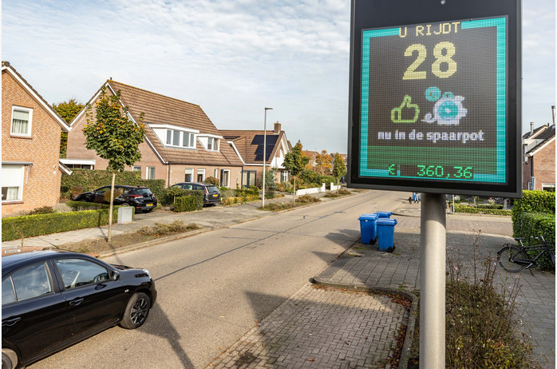

Slide 25
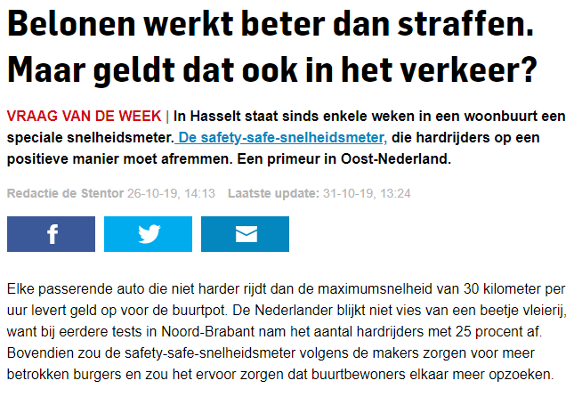

Slide 26
Basisregels (principes) Veiligheid
Veilig en gezond werken kan altijd;
Veiligheid levert tijd op (kost geen tijd!);
Veilig werken doe je samen (en begint bij jezelf);
We stimuleren elkaar op veilig gedrag (i.p.v. aanspreken op);
Veiligheid zit in je, ook buiten werktijd (waarde).

Slide 27


Notes:
Volandis is opgericht door:

